Slide 1
Структурированный тип данных – таблица в Thingworx
М. Устюжин, ФСПО ГУАП

Slide 2
Массивы в JavaScript
При написании сервисов, подписок на JavaScript можно создавать и работать с массивами.
Пример: var mas1 = ["Яблоко", "Груша"]; result=mas1[0];
Однако, в Thingworx массивы в чистом виде не поддерживаются как тип данных, который можно использовать в свойствах, входных и выходных параметрах сервисов.

Slide 3
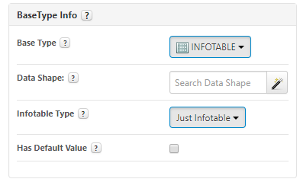
Тип данных - таблица
При создании свойства можно выбрать тип данных - таблица (infotable).
Особенность таблиц – необходимо определить форму данных (Data Shape), без него создание таблицы невозможно.

Slide 4
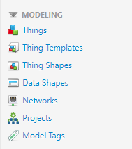
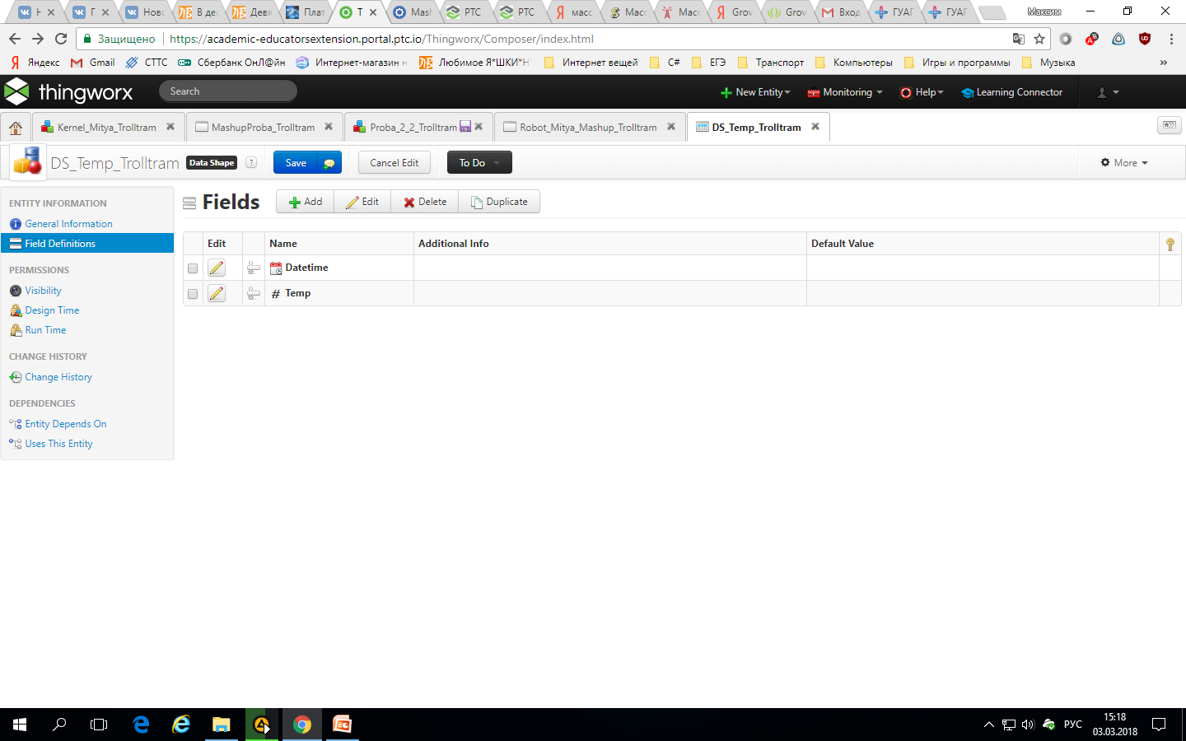
Форма данных
Форма данных – это определение перечня столбцов с указанием их имён и типов.
Формы данных создаются в разделе Data Shapes.
Одна форма данных может использоваться для нескольких таблиц.

Slide 5
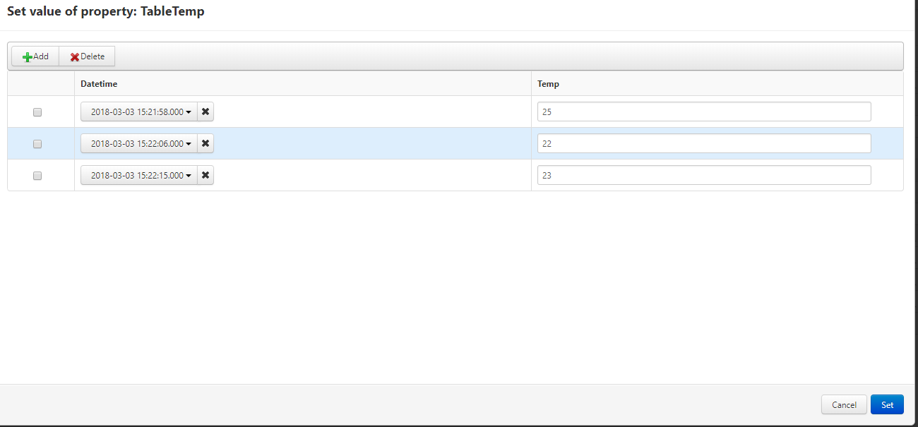
Заполнение таблицы вручную
Можно заполнить таблицу, используя кнопку Set у свойства с типом «таблица».

Slide 6
Программная работа с таблицами
 | Функции API | Ручная работа
Добавление строки | таблица.AddRow (объект JS) | таблица.rows.push (объект JS)
Обращение к полю строки | таблица. getRow(номер).поле | таблица. rows[номер].поле
Получение количества строк | таблица. getRowCount() | таблица.rows. length
Удаление строки (нижележащие строки сдвигаются автоматически) | таблица. RemoveRow(номер) | таблица.rows. splice(номер, количество)
Нумерация строк ведётся с нуля.

Slide 7
Объекты в JavaScript и формат JSON
JavaScript позволяет создавать объекты, которые будут состоять из любых необходимых свойств.
Пример: var obj = new Object(); obj.Datetime = new Date(); obj.Temp = 25.3;
Другой вариант записи:
var obj = {"Datetime": new Date(), "Temp": 25.3};
JSON (JavaScript Object Notation) – популярный формат для описания различных объектов и просто данных в виде строки.
Пример:
var strJSON = '{"LED": 1, "Temp": 25.3}';

Slide 8
Программное добавление строк в таблицы
Добавляемая строка в таблицу может быть представлена как объект JavaScript, либо как этот же объект, но в формате JSON. В любом случае, добавляемая строка должна содержать только ключи, объявленные в форме данных таблицы.
Пример: Вариант 1: me.TableTemp.AddRow(obj) Вариант 2: me.TableTemp.rows.push(obj); Вариант 3: me.TableTemp.AddRow ({"Datetime": new Date(), "Temp": 25.3}); Вариант 4: me.TableTemp.rows.push ({"Datetime": new Date(), "Temp": 25.3});

Slide 9
Организация логирования данных
Система на базе Intel Edison с помощью датчиков замеряет, в том числе, температуру.
Организовать логирование значений температуры, то есть запоминать значения температуры в разные моменты времени.
Вывести лог температур и график изменения температур на мэшап.

Slide 10
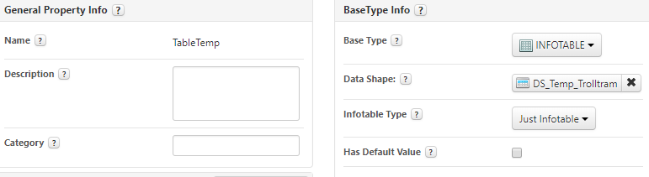
Создание таблицы изменения температур
Создать шаблон данных, содержащий два поля – дату со время (тип Datetime) и значение температуры (тип Number).
Создать у вещи «Пульт управления» свойство «таблица изменений температур», тип Infotable, в качестве шаблона данных назначить только что созданный шаблон.

Slide 11
Создание подписки для логирования данных
Создать подписку, срабатывающую на событие DataChange для свойства «температура» у вещи «Пульт управления».
В коде подписки реализовать добавление строки в таблицу, причём при добавлении 11-й строки удалять 1-ю строку. Код подписки: if (me.TableTemp.getRowCount()==10) { me.TableTemp.RemoveRow(0); } me.TableTemp.AddRow({"Datetime": eventTime, "Temp": eventData.newValue.value});

Slide 12
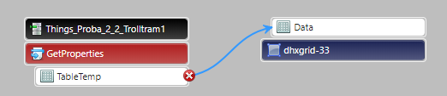
Вывод таблицы на мэшап
Разместить на мэшапе «Монитор» виджет Grid
Выбрать Grid, снять галочку со свойства ShowDataLoading
Связать сервис GetProperties вещи «Пульт управления» с Grid (свойство Data) так, чтобы при загрузке мэшапа и каждые 3 секунды выводилась таблица изменений значений температуры.

Slide 13
Вывод графика на мэшап
Разместить на мэшапе виджет Time Series Chart.
Связать сервис GetProperties вещи «Пульт управления» с Time Series Chart (свойство Data) так, чтобы при загрузке мэшапа и каждые 3 секунды выводился график изменений значений температуры.
Выбрать Time Series Chart.
Снять галочку со свойства ShowDataLoading.
Для свойства XAxisField выбрать поле с датой и временем.
Для свойства DataField1 выбрать поле со значениям температуры.

Slide 14
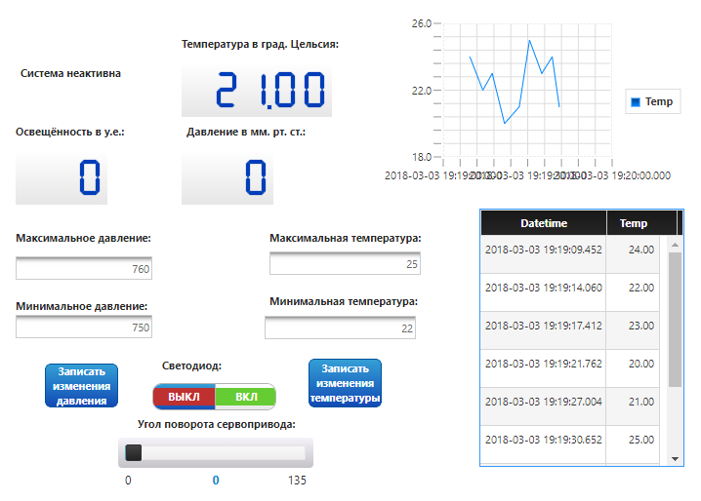
Результат
На мэшапе должны появиться таблица и график, которые обновляются каждые 3 секунды.

